Slide 1







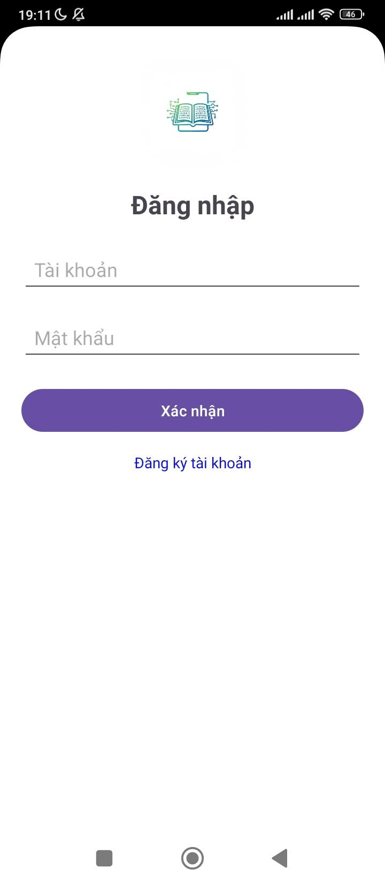
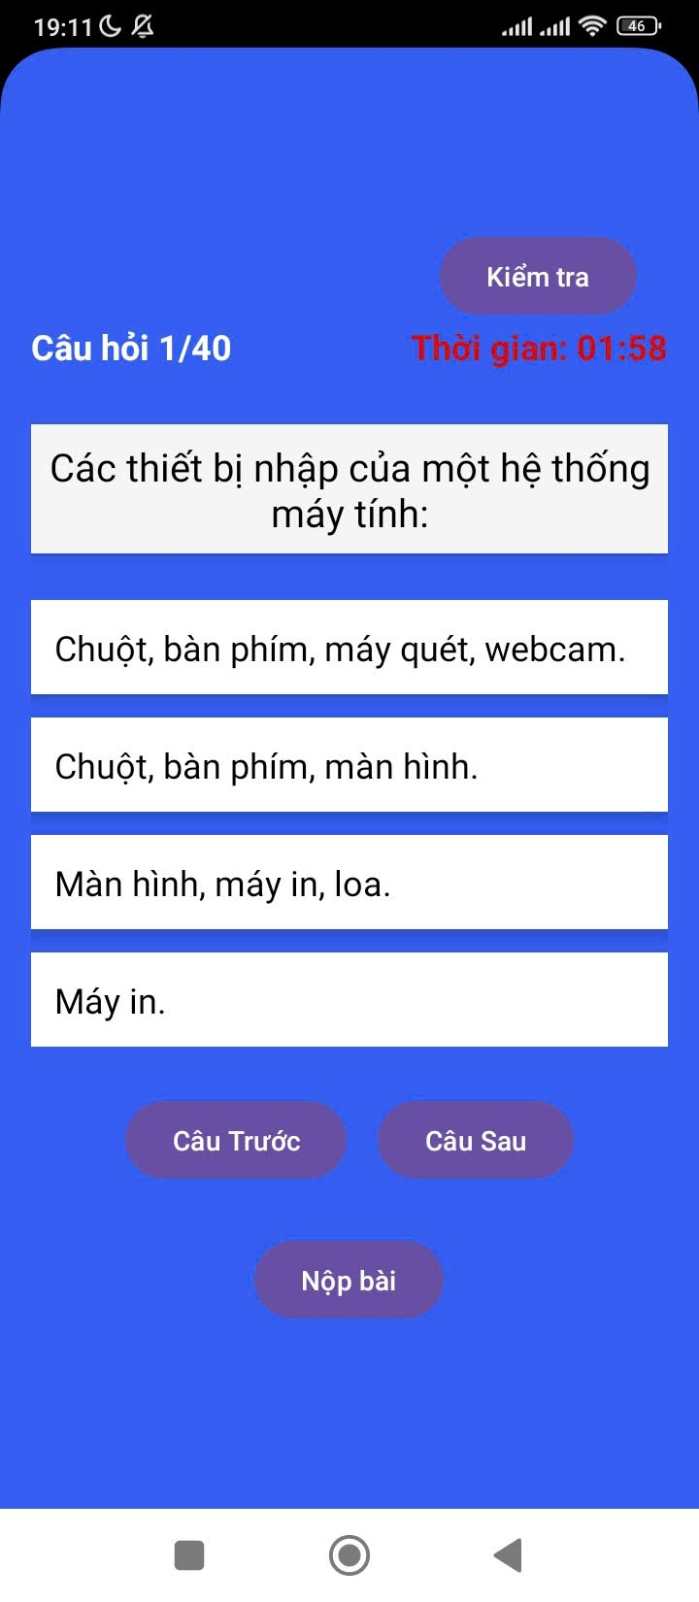
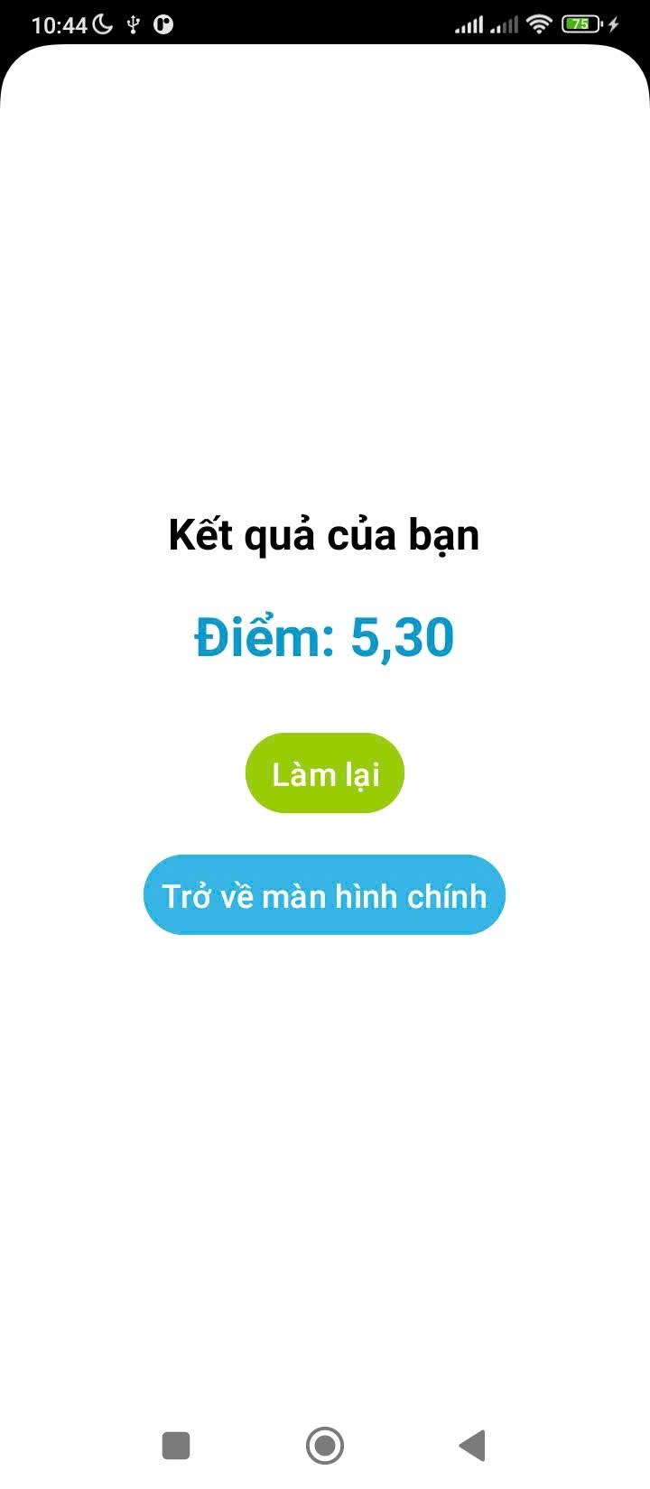
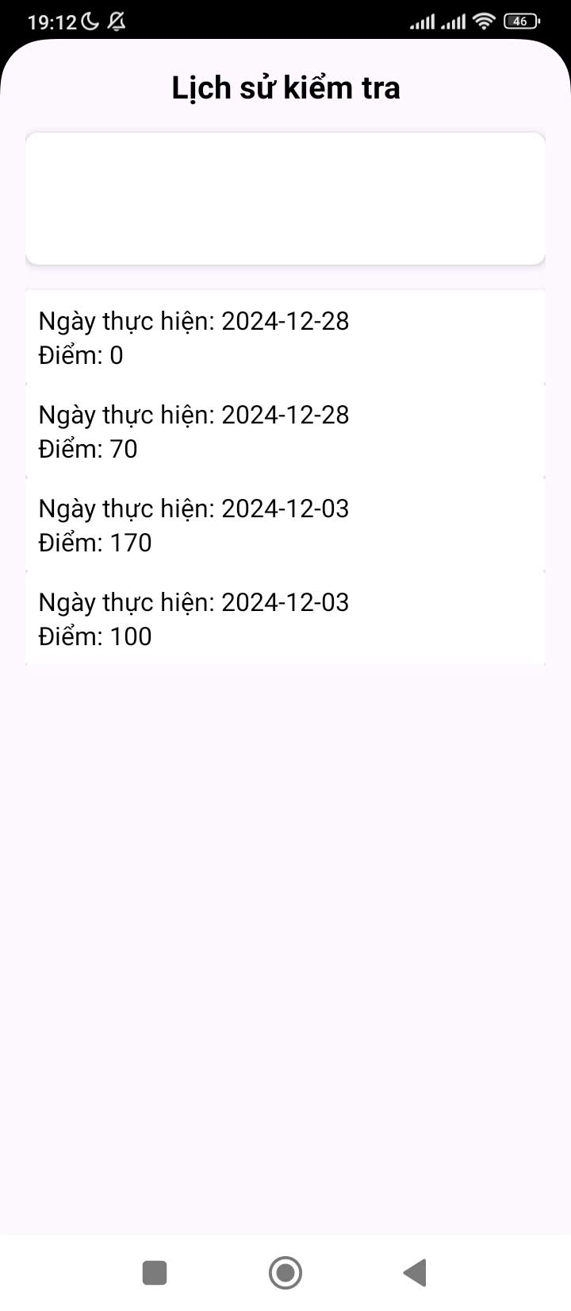
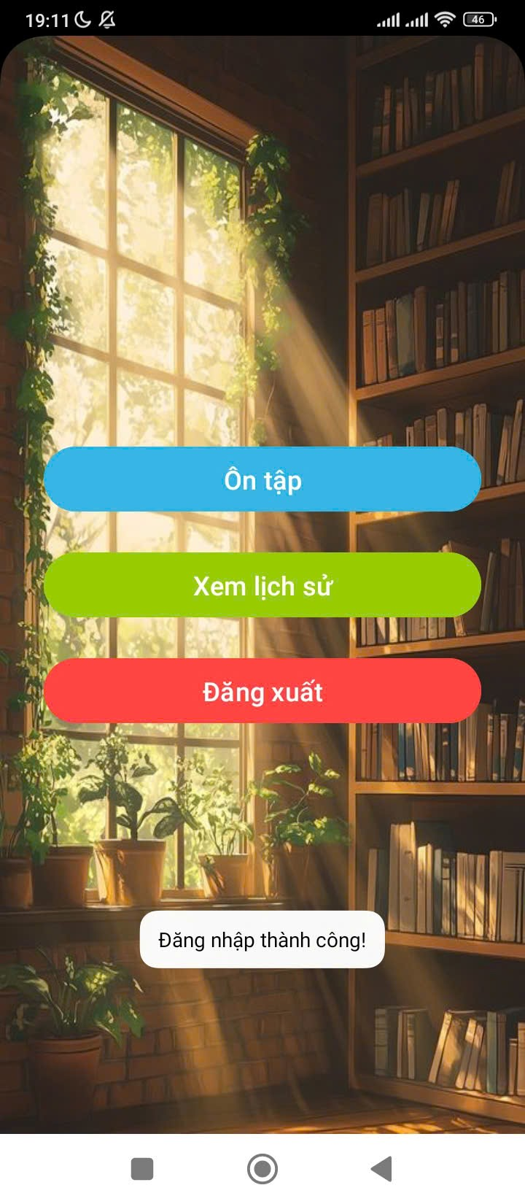
Infographic
ĐỀ TÀI: XÂY DỰNG ỨNG DỤNG LUYỆN THI CHỨNG CHỈ ỨNG DỤNG CÔNG NGHỆ THÔNG TIN CƠ BẢN
Sinh viên thực hiện: Thượng Văn Anh Khoa
Giảng viên hướng dẫn: Nguyễn Hoàng Duy Thiện
Công cụ sử dụng:
Ngôn ngữ lập trình chính:
Android Studio
SQLite Studio
Figma
Java
Ngân hàng câu hỏi phong phú
Bao quát đầy đủ các nội dung thi chứng chỉ CNTT cơ bản
Mô phỏng đề thi thực tế
Thời gian thi, số lượng câu hỏi giống kỳ thi thật.
Chấm điểm tự động, hiển thị kết quả chi tiết.
Phân tích và theo dõi tiến trình
Lưu trữ lịch sử thi
So sánh kết quả qua các lần làm bài.
Giao diện thân thiện, dễ sử dụng
Hoạt động mượt mà trên các thiết bị Android.
Tương thích với mọi kích thước màn hình.
Logo ứng dụng:
Các tính năng nổi bật
BITQUIZZ
Ôn tập linh hoạt: mọi lúc, mọi nơi trên nền tảng Android.
Tiết kiệm chi phí: không cần mua tài liệu ôn thi riêng.
Tăng sự tự tin: làm quen với cấu trúc bài thi, chuẩn bị kỹ lưỡng trước kỳ thi thật.
Lợi ích sử dụng
Lý do phát triển ứng dụng
Xu thế học tập hiện đại: cung cấp nền tảng để người dùng tự ôn tập và chuẩn bị cho kỳ thi chứng chỉ CNTT cơ bản
Giải quyết khó khăn: đơn giản hóa việc tiếp cận tài liệu, tiết kiệm thời gian và chi phí.
Hình ảnh minh họa:
Giao diện đăng nhập
Giao diện câu hỏi
Giao diện kết quả
Giao diện xem lịch sử
Giao diện menu

